Slide 1
Pertemuan 5 – PEMILIHAN/PERCABANGAN

Slide 2
SUB-CAPAIAN PEMBELAJARAN
Sub Capaian Pembelajaran
Setelah menyelesaikan pertemuan ini diharapkan mahasiswa mampu menerapkan algoritma pemilihan/percabangan ke dalam pseudocode dan program

Slide 3
• Pendahuluan
• Percabangan Tunggal
• Percabangan Ganda
• Percabangan Lebih dari Dua
• Konstruksi Case
• Contoh Soal dan Pembahasan

Slide 4
PENDAHULUAN (2)
Pendahuluan
• Percabangan
adalah adalah
suatu secara
kondisi dimana sebuah
instruksi tidak dijalankan
sekuensial,
tetapi
lebih
berdasarkan pada kondisi.
• Pernyataan percabangan
memungkinkan suatu pernyataan
atau tidak
dieksekusi hanya jika suatu kondisi terpenuhi terpenuhi.

Slide 5
PENDAHULUAN (3)
• Program hanya akan menjalankan statement yang ada di dalam percabangan jika kondisi bernilai benar atau true.
• Kondisi pada percabangan harus berupa operator Boolean.
• Contoh:
int a = 5 // statement bukan merupakan kondisi
int a == 5 // statement yang berupa kondisi
• Kondisi menggunakan operator – operator Boolean yang hanya memberikan hasil true atau false seperti ==, >, <,
>=, <=, !=, &, &&, |, ||

Slide 6
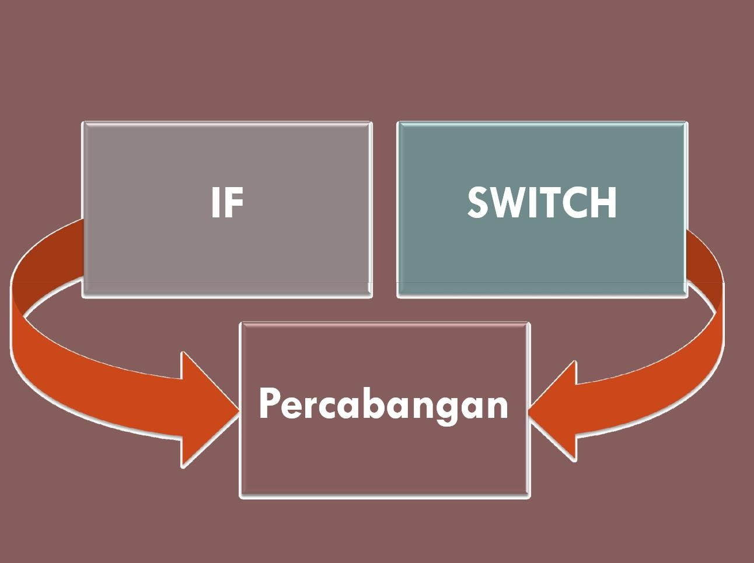
JENIS STRUKTUR PERCABANGAN
Jenis Struktur Pencabangan

Slide 7
IF.. ELSE (1)
IF.....ELSE
⚫ Digunakan untuk menguji sebuah kondisi.
⚫ Bila kondisi yang diuji terpenuhi, program akan menjalankan pernyataan – pernyataan tertentu
⚫ Bila kondisi yg diuji salah, program akan menjalankan pernyataan lain.

Slide 8
IF.. ELSE (2)
⚫ Bentuk umumnya adalah :
IF kondisi then
{pernyataan yg dijalankan jika kondisi terpenuhi}
else
{pernyataan yg dijalankan jika kondisi tidak terpenuhi}

Slide 9
JENIS PERCABANGAN IF
JENIS PENCABANGAN IF
Proses percabangan IF memiliki tiga kasus, antara lain :
• Percabangan Tunggal
• Percabangan Ganda
• Percabangan Lebih dari 2

Slide 10

PERCABANGAN TUNGGAL (1)
PERCABANGAN TUNGGAL
Percabangan tunggal bekerja apabila hanya ada SATU alternatif instruksi saja yang dijalankan. Logika ini memungkinkan kompiler untuk menjalankan sebuah instruksi atau tidak sama sekali. Kompiler baru akan menjalankan instruksi yang ada di dalam notasi percabangan apabila kondisi yang diinginkan terpenuhi atau memberikan nilai akhir true
Apabila kondisi tersebut memberikan nilai akhir false maka tidak akan ada instruksi yang dijalankan.

Slide 11
PERCABANGAN TUNGGAL (2)
Struktur Percabangan Tunggal
//jika hanya terdiri satu statement
if (kondisi) statemen
//jika terdapat lebih dari satu statement
if (kondisi) { statemen1; statemen2;
….. }

Slide 12
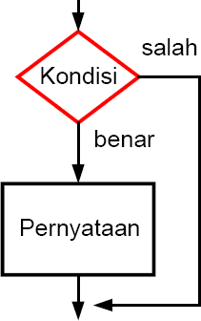
Flowchart

Slide 13
Contoh Kasus
CONTOH KASUS
1. Buatlah algoritma yang menerima input bilangan bulat, lalu mencetak pesan “genap” jika bilangan tersebut adalah genap. Misalkan 24 adalah bilangan genap

Slide 14
Contoh Kasus
PROGRAM BilanganGenap
{mencetak pesan “bilangan genap” jika bilangan bulat
yang diinput adalah bilangan genap}
DEKLARASI
x: integer
ALGORITMA:
read(x)
if x mod 2 = 0 then
write(‘bilangan genap’)
end if

Slide 15
Contoh Kasus
2. Buatlah algoritma yang menerima input sebuah karakter, lalu menuliskan pesan “huruf vocal” jika karakter tersebut merupakan salah satu huruf vokal

Slide 16
Contoh Kasus
PROGRAM HurufVokal
{mencetak pesan “huruf vokal” jika karakter yang
dibaca merupakan huruf hidup}
DEKLARASI
x: char
ALGORITMA:
read(x)
if (x =‘a’) or (x =‘u’) or (x =‘i’) or (x =‘e’) or
(x =‘o’) then
write(‘huruf vokal’)
end if

Slide 17
PERCABANGAN GANDA(1)
PERCABANGAN GANDA
Percabangan ganda apabila terdapat DUA alternatif instruksi yang dijalankan. Logika ini memungkinkan kompiler menjalankan salah satu dari DUA alternatif instruksi yang ada, dan salah satu instruksi pasti dijalankan.
Struktur percabangan jenis ini sedikit lebih kompleks bila dibandingkan dengan struktur yang hanya memiliki satu buah kondisi.

Slide 18
PERCABANGAN GANDA(2)
if (kondisi)
{ statemen_jika_kondisi_terpenuhi; } else
{
statemen_jika_kondisi_tidak_terpenuhi; }

Slide 19


PERCABANGAN GANDA(3)
Dalam menuliskan kondisi/syarat selalu digunakan operator relasional sebagai sarana untuk melakukan proses pengecekan :
Operator | Arti
> | Lebih besar
< | Lebih kecil
= | Sama dengan
≥ | Lebih atau sama
≤ | Kurang atau sama
≠ | Tidak sama dengan

Slide 20
Contoh Kasus
CONTOH KASUS
Karyawan honorer di PT “ABC” digaji berdasarkan jumlah jam kerjanya selama satu minggu. Upah per jam misalkan Rp 2000,00. Bila jumlah jam kerja lebih besar dari 48 jam, maka sisanya dianggap sebagai jam lembur. Upah lembur misalkan Rp 3000,00/jam. Tulislah algoritma yang membaca jumlah jam kerja seorang karyawan selama satu minggu lalu menentukan upah mingguannya!

Slide 21
Penyelesaian
Misalkan jumlah jam kerja karyawan adalah JJK. Kasus 1: Jika JJK ≤ 48, maka upah = JJK * 2000 Kasus 2: Jika JJK > 48, maka
lembur = JJK - 48
upah = 48 * 2000 + lembur * 3000

Slide 22
Contoh Kasus
PROGRAM UpahKaryawan
{menentukan upah mingguan seorang karyawan}
DEKLARASI
nama: string
JJK: integer
lembur: integer
upah: real
ALGORITMA:
read(nama, JJK)
if JJK ≤ 48 then
upah ← JJK * 2000
else
lembur ← JJK – 48
upah ← 48 * 2000 + lembur * 3000
end if write(upah)

Slide 23
PERCABANGAN LEBIH DARI DUA (1)
PERCABANGAN LEBIH DARI DUA
Pada dasarnya hanya terdapat DUA jenis seleksi dalam struktur algoritma pemrograman, namun bukan berarti hanya bisa dikembangkan pada DUA jenis tersebut saja. Struktur seleksi dapat dikembangkan menjadi bentuk yang tidak terbatas dan dapat dikombinasikan kedalam bentuk perulangan selama notasi penulisannya tidak terdapat kesalahan.

Slide 24
PERCABANGAN LEBIH DARI DUA (2)
Percabangan jenis ini merupakan perluasan dari struktur percabangan dengan satu dan dua kondisi. Strukturnya yaitu :
if (kondisi_1)
{statemen_jika_kondisi_1_terpenuhi;} else if (kondisi_2)
{statemen_jika_kondisi_2_terpenuhi;}
else if (kondisi_3)
{statemen_jika_kondisi_3_terpenuhi;} else
{statemen_jika_semua_kondisi_diatas_tdk_terpenuhi;}

Slide 25
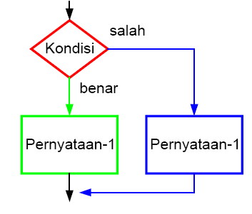
PERCABANGAN LEBIH DARI DUA (3)

Slide 26
Contoh Kasus
CONTOH KASUS
Tulislah algoritma yang menerima input temperature air (dalam satuan celcius) pada tekanan normal, lalu menentukan wujud air tersebut (padat, cair, atau gas/uap)

Slide 27
Contoh Kasus
Misalkah suhu air adalah T. Analisis kasus:
Kasus 1: jika T ≤ 0, maka air berwujud padat.
Kasus 2: jika 0 < T < 100, maka air berwujud cair.
Kasus 3: jika T ≥ 100, maka air berwujud uap.

Slide 28
Contoh Kasus
PROGRAM WujudAir
{menentukan wujud air: Padat, cair, atau gas sesuai dengan suhunya}
DEKLARASI
T: real
ALGORITMA:
read(T)
if T ≤ 0 then
write(‘padat’)
else if (T>0) and (T<100) then write(‘cair’)
else if T ≥ 100 then write(‘Gas atau Uap’)
end if end if
end if

Slide 29
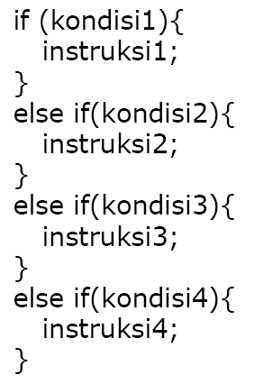
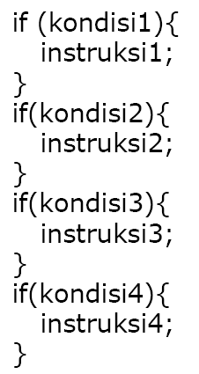
APA BEDANYA ?
Perbedaan

Slide 30
NESTED IF
NESTED IF
Nested if atau struktur if bersyarang atau struktur if dalam if digunakan untuk menyelesaikan masalah-masalah yang memiliki lebih dari dua cabang. Seperti halnya struktur If-Then ataupun If- Then-Else, alternatif-alternatif dalam nested if bisa berupa alternatif hanya terdiri dari satu proses atau aksi ( tunggal ) atau alternatif yang terdiri dari sejumlah proses atau aksi ( jamak) ataupun kombinasi antar keduanya.

Slide 31
SWITCH (1)
SWITCH
Selain menggunakan struktur if, percabangan dapat menggunakan switch.
Hampir sama dengan struktur percabangan IF, tetapi lebih cocok digunakan jika kondisi yang diperiksa sangat banyak
Digunakan untuk menyederhanakan if..else if..
Mempunyai banyak kondisi.
Kondisi yang diperiksa harus berupa data ordinal (bertipe integer atau char), dan tidak boleh bertipe real

Slide 32
SWITCH (3)
switch (ekspresi) {
case nilai_konstanta1 :
statemen(pernyataan);
break;
case nilai_konstanta2 :
statemen(pernyataan); break;
……. default :
statemen(pernyataan)_alternatif;
}

Slide 33
Contoh Kasus
CONTOH KASUS
Seorang pengirim surat menuliskan nama kota pada amplop surat tetapi tidak mencantumkan kode pos-nya. Buatlah algoritma yang menerima masukan nama kota dan menuliskan kodepos kota tersebut ke piranti keluaran. Kota-kota yang tersedia hanya 5 yaitu:
Padang: 25000, Bandung: 40100, Solo: 51000, Denpasar:
72000, Palu: 92300

Slide 34
Contoh Kasus
PROGRAM KodePos
{menerima masukan nama kota dan mencetak kode pos kota ybs}
DEKLARASI
kota: string
ALGORITMA:
read(kota) case(kota):
‘Padang’ ‘Bandung’ ‘Solo’ ‘Denpasar’ ‘Palu’
: write(‘25000’)
: write(‘40100’)
: write(‘51000’)
: write(‘72000’)
: write(‘92300’)
otherwise write (‘tidak ada di dalam daftar’)
end case

Slide 35
PERNYATAAN SWITCH-CASE
PERNYATAAN SWITCH-CASE
Struktur logika switch-case dapat digambarkan sbb.:
true
case a
case a action(s)
break
case a action(s)
break
ffaallssee
ttrruuee
break
case b
case b action(s)
case b action(s)
break
false
ttrruuee
break
case z
case z action(s)
case z action(s)
break
false default action(s)
default action(s)

Slide 36
PERBEDAAN IF DAN CASE
PERBEDAAN IF DAN CASE
Unggul yang mana antara struktur if dengan struktur case.?
Sebenarnya kalau dikatakan unggul, keduanya sama-sama unggul. Karena struktur case memiliki kelebihan dari pada struktur if, dan struktur if pun memiliki kelebihan dari pada struktur case.
Kelebihan statemen case terletak pada struktur script atau codenya yang lebih ringkas dibandingkan dengan struktur pada if.
Sedangkan kelebihan statemen if yaitu struktur if dapat menyelesaikan hampir seluruh permasalahan, sedang case tidak semua permasalahan dapat diselesaikan dengan ini.
Mengapa statemen if dapat menyelesaikan hampir semua masalah,sedangkan statemen case tidak bisa?
Karena pada statemen if dapat menjalankan suatu percabangan di dalam percabangan yang disebut juga dengan istilah if bersarang, dan pada statemen case tidak ada hal yang seperti itu.

Slide 37
Tugas2_Kelompok
Petunjuk pengerjaan:
Tentukan kelompok kalian sendiri maksimal 3orang dan kerjakan beberapalatihan soal di bawah ini, diketik dalam format PDF. dan buat program dan flowchartnya.
1. Buatlah algoritma yang membaca sebuah bilangan bulat positif
lalu menentukan apakah bilangan tersebut merupakan kelipatan 6.
2. Pasar Swalayan X memberikan diskon harga bagi pembeli yang nilai total belanjanya lebih dari Rp150.000. Tulislah algoritma untuk menentukan nilai belanja setelah dikurangi diskon. Data masukan adalah nilai total belanja pembeli, sedangkan keluarannya adalah diskon harga dan nilai belanja setelah dikurangi diskon. (Diskon diketahui 20%)

Slide 38
Tugas2_Kelompok
3. Tulislah algoritma yang membaca tiga buah bilangan bulat, lalu mengurutkan tiga buah bilangan tersebut dari nilai yang terbesar ke nilai yang terkecil. Keluaran adalah tiga buah bilangan yang terurut.
4. Tulislah algoritma yang membaca panjang (integer) tiga buah sisi sebuah segitiga, a, b, dan c, yang dalam hal ini a ≤ 𝑏 ≤ 𝑐, lalu menentukan apakah ketiga sisi tersebut membentuk segitiga siku-siku, segitiga lancip, atau segitiga tumpul (Petunjuk: gunakan hukum Phytagoras).
5. Tulislah algoritma yang membaca sebuah karakter digit (‘0’..’9’) lalu mengonversinya menjadi nilai integer (0..9). Misalnya, jika dibaca karakter ‘5’, maka nilai konversinya ke integer adalah 5. Buatlah masing-masing algoritma untuk dua keadaan berikut:
(a) karakter digit yang dibaca diasumsikan sudah benar terletak dalam rentang
‘0’..’9’
(b) karakter yang dibaca mungkin bukan digit ‘0’..’9’. Jika karakter yang dibaca bukan karakter digit, maka hasil konversinya diasumsikan bernilai -1.

Slide 39
Tugas2_Kelompok
6. Dalam bidang pengolahan citra (image processing), elemen gambar terkecil disebut pixel (picture element). Nilai pixel untuk gambar
256 warna adalah dari 0 sampai 255. Operasi-operasi terhadap pixel seringkali berada di luar rentang nilai ini. Jika ini kasusnya, maka nilai hasil operasi harus dipotong (clipping) sehingga tetap berada di dalam interval [0..25]. Jika nilai hasil operasi lebih besar dari 255, maka nilai tersebut dipotong menjadi 255, dan bila negatif maka dipotong menjadi 0. Dibaca sebuah nilai hasil operasi pengolahan citra, buatlah algoritma untuk melakukan clipping tersebut.

Slide 40
Tugas2_Kelompok
7. Jika kita berbelanja di pasar swalayan/supermarket, nilai total belanja kita seringkali bukan kelipatan pecahan rupiah yang berlaku. Misalnya, nilai total belanja adalah Rp19.212,-. Andaikan saat ini pecahan rupiah yang berlaku paling kecil Rp25,-. Selain itu, juga ada pecahan Rp50,- dan Rp100,-. Umumnya kasir pasar swalayan membulatkan nilai belanja ke pecahan yang terbesar. Jadi Rp19.212,- dibulatkan menjadi Rp19.225,-. Hal ini jelas merugikan konsumen. Misalkan Anda memiliki pasar swalayan yang jujur dan tidak merugikan pembeli, sehingga jika ada nilai belanja yang bukan kelipatan pecahan yang ada, maka nilai belanja itu dibulatkan ke pecahan terendah. Jadi, Rp19.212,- dibulatkan menjadi Rp19.200,-. Tulislah algoritma yang membaca nilai belanja (integer) lalu membulatkannya ke nilai uang dengan pecahan terendah.

Slide 41
Tugas2_Kelompok
8. Suatu toko fotocopy berusaha meningkatkan layanan dengan pola sebagai berikut:
a. Jika seseorang yang ingin fotocopy sudah terdaftar sebagai pelanggan maka akan mendapat potongan harga/lembar copy- nya Rp. 75 untuk jumlah copy kurang dari 100 lembar dan bila lebih dari atau sama dengan 100 lembar diberikan potongan harga/lembar copynya Rp. 65, untuk harga normal perlembar/copynya Rp. 80.
b. Jika seseorang belum terdaftar sebagai pelanggan maka akan mendapat potongan harga/lembar copynya Rp. 70 untuk jumlah copy lebih dari atau sama dengan 200 lembar.
c. Hasil keluaran berupa jumlah lembar copynya, besar potongan harga yang diperoleh dan jumlah bayarnya.
Selesaikan permasalahan ini dengan menuliskan pseucodenya

Slide 42
terima kasih

